Slide 1
Христианство в древнем риме
1 Первые христиане
2 Распростроненние веры

Slide 2
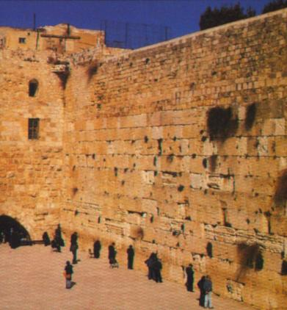

1.ПЕРВЫЕ ХРИСТИАНЕ.
После смерти Христа сначала в Палестине, а затем в других римских провинциях появились его последователи, называвшие себя ХРИСИТАНАМИ.
Первые христиане были бедняками и рабами
? Как вы думаете почему ?
«Стена плача»
в Иерусалиме.

Slide 3
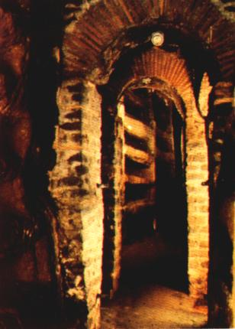
1.ПЕРВЫЕ ХРИСТИАНЕ.
В к.1 в. христианство стало распространяться среди других народов.
? Что привлекало их в новой религии ?
Римские власти стали преследовать 1-х христи-ан и те были вынуждены тайно собираться в ката-комбах и каменоломнях.
Они выбирали священ-ников и читали в слух Евангелие.
Катакомбы в римских
предместьях.

Slide 4
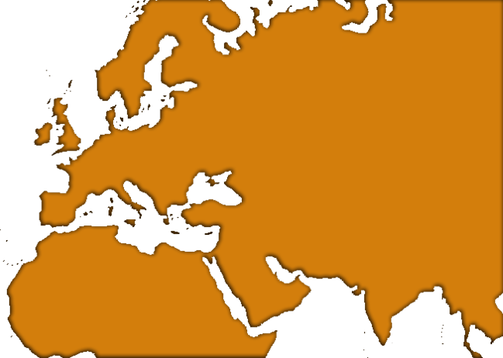

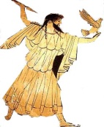
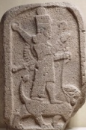
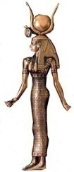
В большинстве стран Древнего мира существовала языческая религия.
Какие верования существовали у этих древних
народов мира?
Что объединяет эти религии?
Древняя Греция
Месопотамия
Древний Египет

Slide 5
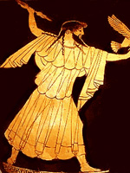
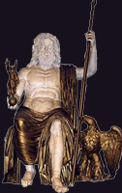

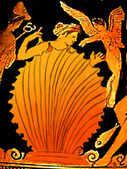
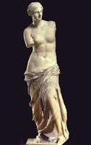
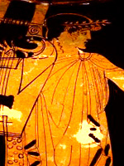
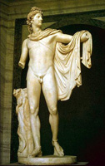
Многие религиозные верования в богов римляне заимствовали из греческой мифологии. Докажите это.
Древнегреческие боги
Древнеримские боги
Зевс
Юпитер
Бог неба,
грома и молнии
Богиня любви
и красоты
Афродита
Венера
Бог – покровитель
искусств
Аполлон
Аполлон

Slide 6
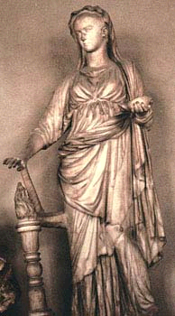
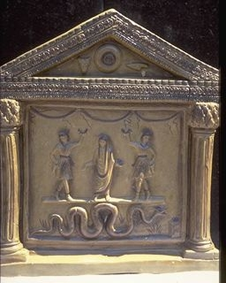
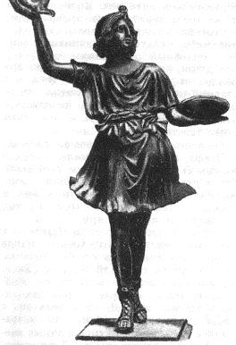
В Риме были боги, которым поклонялись все жители, и семейные божества, которым молились дома, у семейного алтаря.
Особенно почиталась Веста – богиня cвященного огня, охранявшая
и семейный очаг.
Веста
Древнеримская статуя
Домашними божествами были лары, гении и пенаты.
Домашний ларарий, где хранились изображения семейных божеств.
В центре изображен гений семьи,
по краям – лары.
Статуэтка лары

Slide 7
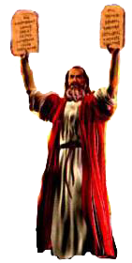
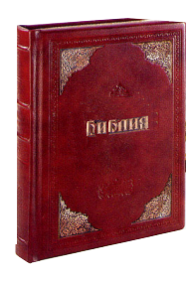
В какой священной книге изложены божественные заповеди иудейского народа?
Вспомните, какой народ уже веровал в одного бога?
Когда появляется такая вера у иудеев?
Моисей
Древняя
Иудея
II тысячелетие
до н. э.

Slide 8
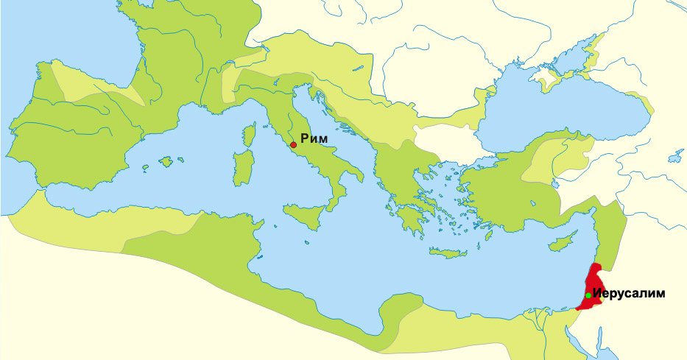
1.ПЕРВЫЕ ХРИСТИАНЕ.
В I веке н. э. Иудея была римской провинцией.
Здесь зарождается новая религия – христианство.

Slide 9
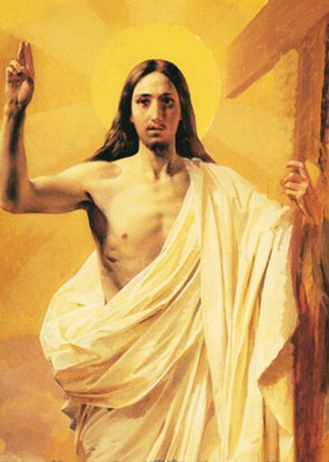
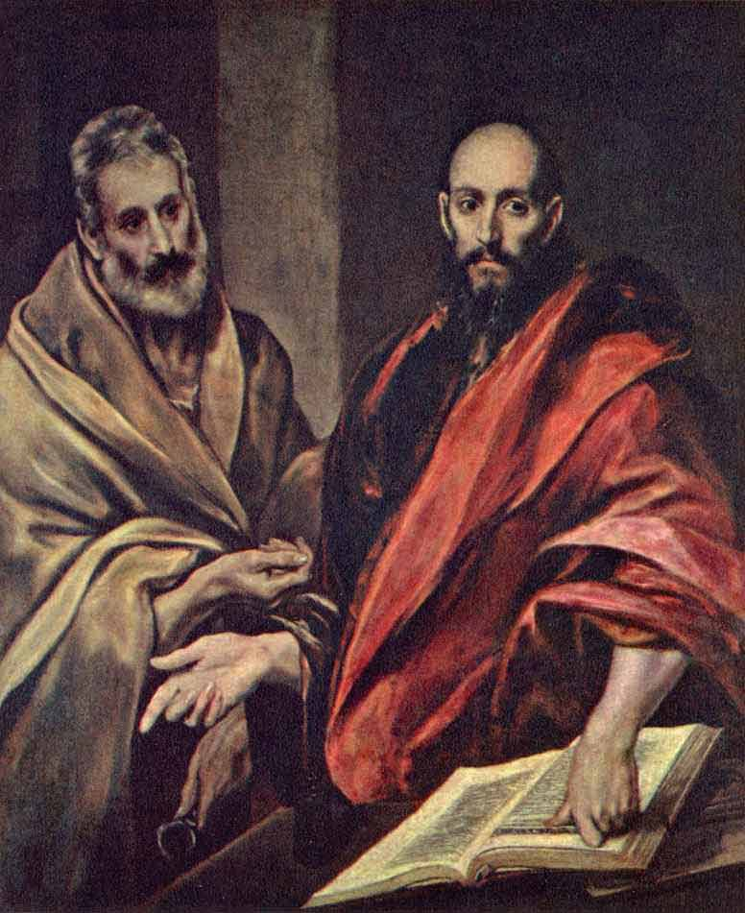
1.ПЕРВЫЕ ХРИСТИАНЕ.
Воскрешение Иисуса Христа
Согласно Евангелию,
Иисус Христос воскрес
из мертвых, вознесся на небо.
Христос Воскресший
Брюллов К. П., 1840 г.
Но учение Христа продолжали нести людям его ученики, и оно получило распространение по всему миру.
Апостолы Петр и Павел
Эль Греко, 1614 г.

Slide 10
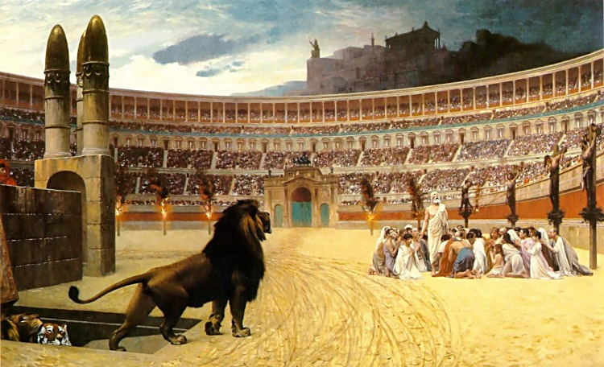
1.ПЕРВЫЕ ХРИСТИАНЕ.
Первые христиане в Риме
Первые христиане
в Риме подвергались гонениям.
Последняя молитва
христианских мучеников
Жероме Ж.-Л., 1883 г.
Как вы думаете, почему власти Рима подвергали христиан гонениям?

Slide 11
2.РАСПРОТРАНЕНИЕ ВЕРЫ .
Распространение христианства в Римской империи. Учение Христово распространялось сначала на востоке, среди евреев и греков, в странах греческой речи. Евангелия были написаны на греческом языке.
В первые полтораста лет в Риме и западной части империи было мало последователей христианства. Греки принимали христианство скорее, потому что они были мягче нравами и образованнее.
Христианское учение не делало различия между людьми по их происхождению. Апостол говорит, что нет ни эллина, ни иудея, ни свободного, ни раба, а все - одно во Христе. .Христиане составляли сначала небольшие дружеские общества. Члены этих обществ сходились на молитву и общую беседу, обыкновенно вечером, в память Тайной вечери Христовой.
Происходила братская трапеза, во время которой причащались. Потом стали переносить причащение на следующее за трапезой утро Трапезы составлялись на общие взносы, к своему взносу многие прибавляли дары в пользу бедных, милостыней и благотворительным делом они хотели очистить душу свою. Бедных называли драгоценными сокровищами церкви. Святым делом считалось у христиан и освобождение раба. Раба выкупить - значит душу спасти. Христианский епископ Киприан учил В плененных братьях вы должны видеть Христа и выкупать Того, Кто нас выкупил от смерти, вы должны вырвать из рук варваров Того, кто нас вырвал у диавола.
Христиане праздновали три дня в неделе среду, пятницу и воскресенье, в память о пленении Христа, мученичестве Его и воскресении. В праздники они не украшали дверей и улиц цветами, не водили хороводов, и это бросалось в глаза окружающим К середине I в. в христианстве отчетливо выявилось множество различных направлений, которые вели горячие споры друг с другом и внешними идейными конкурентами.
Раннехристианские общины не знали догматики и культа позднейшего христианства. Общины не имели специальных мест для проведения богослужений, не знали таинств, икон. Единственное, что было общим для всех общин и группировок это вера в добровольную искупительную жертву, принесенную раз и навсегда за грехи всех людей посредником между Богом и человеком В христианской общине можно было заметит различие между особыми ревнителями веры, совершенными христианами, и множеством непосвященных.
От совершенных христиан требовалось много стойкости, они не должны были впадать в тяжкий грех, поэтому их называли святыми и священниками. Они были окрещены, им были открыты главные тайны веры. Крещение считалось равным большому покаянию, душевному просветлению и давалось лишь после долгой подготовки Большинство состояло из оглашенных, т.е. готовящихся к крещению. Если посвященных впадал в грех, его отлучали от общины и принимали вновь лишь после долгого покаяния.

Slide 12
Вот презентация подошла к концу но я не прощаюсь а говорю до новых встреч
Литвиенц даниил николаевич

